Slide 1
PolicyMind D&O
Projeto Final · InsurMinds / I2A2 · Outubro de 2026
Comparador Inteligente de Apólices D&O com arquitetura multiagente e IA generativa
Márcio de la Cruz Lui · Mauro José de Oliveira · Pedro Antônio Franceschini
Notes:
Abertura: apresentar o grupo e o PolicyMind D&O, uma plataforma que lê, estrutura e compara apólices D&O usando IA generativa.

Slide 2



Comparar apólices D&O ainda é manual e lento
52 a 104 páginas
Termos diferentes
Horas de análise
Condições Gerais longas, em linguagem jurídica, com estrutura diferente em cada seguradora
"Penhora on-line" numa, "bloqueio de conta" na outra: o mesmo conceito com nomes distintos
Alinhar prêmios, limites, franquias, coberturas e exclusões exige leitura cruzada linha a linha
Notes:
O problema: apólices D&O são longas e cada seguradora usa termos próprios. Comparar uma renovação com a apólice anterior consome horas de um especialista e está sujeito a erros.

Slide 3




Do PDF à análise executiva em menos de 1 minuto
1. Envia
2. Extrai
3. Compara
4. Explica
Duas apólices em PDF ou imagem
IA gera um JSON padronizado, com página e trecho de cada dado
Campo a campo e item a item, de forma determinística
Síntese com ganhos, perdas e pontos de atenção
Princípio: na dúvida, o sistema declara a ausência do dado em vez de concluir. Nada é inventado.
Notes:
A solução: o usuário envia duas apólices; a IA extrai os dados com evidência; o sistema compara de forma determinística; e a IA escreve a síntese. O princípio central é nunca inventar dados.

Slide 4
Arquitetura multiagente com orquestrador
OrchestratorAgent · sequência, status de cada etapa, cache SQLite e tratamento de erros sem derrubar a aplicação
1
2
3
4
5
DocumentAgent
PolicyExtraction
Normalization
Comparison
Analysis
PyMuPDF; OCR só como fallback
LLM → JSON com evidências
Sinônimos, R$, datas
Diferenças determinísticas
LLM → síntese executiva
Usa IA generativa (Groq · gpt-oss-120b, ou qualquer API compatível com OpenAI)
Determinístico: rápido, reproduzível e coberto por testes
Notes:
Cinco agentes especializados, cada um com uma responsabilidade, coordenados por um orquestrador. A IA generativa entra onde agrega valor: entender documentos diferentes e escrever a análise. Leitura, normalização e comparação são determinísticas, para serem exatas e testáveis. Não usamos LangChain nem CrewAI: o fluxo é explícito e fácil de explicar.

Slide 5






IA generativa com guardrails contra alucinação
Evidência obrigatória
Ausente = null
Cada valor vem com página e trecho. Se o trecho não existe no PDF, o valor é descartado
Campo não encontrado fica "não identificado", nunca estimado
Sem base de comparação
Nunca finge IA
Se um documento não traz a lista, nada é marcado como adicionado ou removido
Se a IA cai, a interface mostra "Regras (SEM IA)" e o motivo do erro
Limites do provedor
Ressalva acadêmica
Espera automática no erro 429 e envio só das páginas críticas
Não afirma que uma apólice é "melhor"; não substitui corretor nem parecer jurídico
Notes:
O diferencial do projeto é a honestidade da IA: evidência obrigatória com página e trecho, campos ausentes ficam nulos, a comparação não inventa diferenças, e a interface nunca apresenta resultado sem IA como se fosse IA.

Slide 6
Caso real: renovação da Tokio Marine para a AXA
Mesmo segurado (indústria de Itu/SP), vigências consecutivas: 2024–2025 e 2025–2026
Identificado só na AXA
−48,8%
LMG de R$ 5.000.000,00, "não há aplicação de franquia", retroatividade ilimitada, âmbito mundial exceto EUA/Canadá
Ponto de atenção
no prêmio total
O arquivo da Tokio Marine traz só o frontispício: 40 itens de cobertura da AXA ficam "sem base de comparação"
R$ 10.880,98 → R$ 5.571,59
Conclusão honesta
Prêmio líquido e IOF caíram na mesma proporção
O sistema confirma a redução de custo, mas não afirma ganho ou perda de cobertura sem o documento completo
Notes:
No caso real, a ferramenta mostra objetivamente a queda de 48,8% no prêmio. Também identifica o que só aparece na AXA. E, com o mesmo rigor, avisa que não dá para concluir sobre coberturas, porque o documento da Tokio Marine está incompleto.

Slide 7
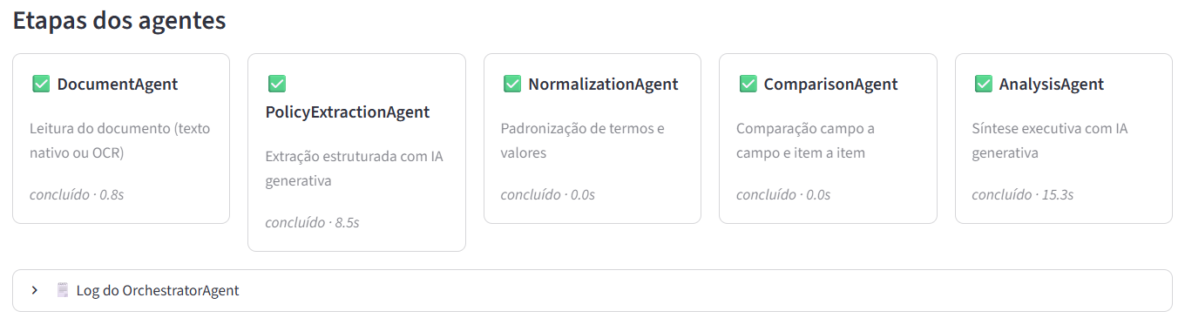
Demonstração: os 5 agentes em ação
Interface Streamlit: status e tempo de cada agente na execução com IA (Groq · gpt-oss-120b)
Abas: Dados Gerais · Limites · Prêmio · Franquias · Coberturas · Extensões · Exclusões · Pontos de Atenção
Fonte: Página e trecho do PDF ao lado de cada valor comparado
Transparência: JSON extraído e log do orquestrador disponíveis para download
Notes:
Aqui a aplicação rodando: cada agente mostra status e tempo. Na comparação, cada linha tem o status (igual, alterado, adicionado, removido ou sem base de comparação) e a fonte no documento.

Slide 8
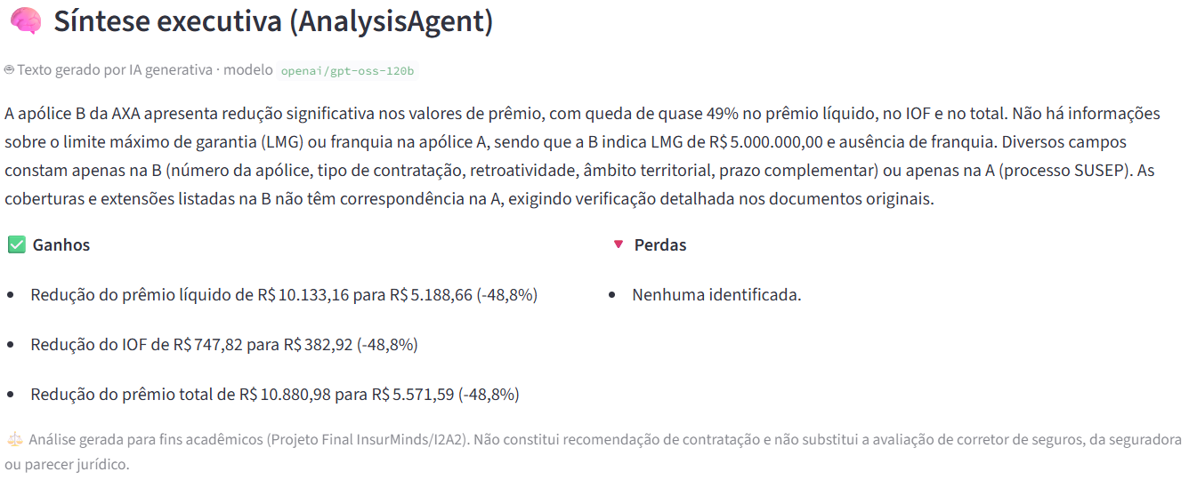
Síntese executiva escrita pela IA
Ganhos comprovados
Apenas as reduções de prêmio e IOF, que constam nas duas apólices
Ausências declaradas
"Não há informações sobre LMG ou franquia na apólice A"
Ressalva sempre presente
Tela real da execução com Groq · gpt-oss-120b
Inserida pelo código, não depende do modelo
Resultado: a IA explica a mudança de custo sem afirmar ganho de cobertura que os documentos não comprovam.
Notes:
A síntese é escrita pela IA. Os ganhos listados são só as reduções de prêmio e IOF, que existem nas duas apólices. O LMG e a franquia aparecem como informação que falta na apólice A, e não como ganho. A ressalva acadêmica é sempre incluída pelo código.

Slide 9
Resultados técnicos da validação
5/5
agentes concluídos com IA
33
testes automatizados passando
< 30 s
do upload à síntese executiva
* inclui a espera automática pelo limite por minuto do plano gratuito
Notes:
Na validação com o Groq, modelo gpt-oss-120b, os cinco agentes concluíram com sucesso, em menos de 30 segundos no total. Temos 33 testes automatizados cobrindo cada agente e o pipeline.

Slide 10
O que a validação real nos ensinou
Problema observado | Solução adotada
Pedido de 8.189 tokens excedeu o limite gratuito do Groq (8.000/min) | Compactação de espaços e envio só das páginas críticas
A página da franquia podia ser cortada | Prioridade para páginas com LMG, franquia e tabelas "% do LMI"
A IA listou como "ganho" um dado ausente na outra apólice | Regra: dado de um só lado vai para "pontos de atenção"
"R$ … R$" exibido como fórmula matemática | Escape do cifrão nos textos gerados pela IA
Notes:
Testar com um provedor real mostrou quatro problemas, todos corrigidos. Os mais importantes: o limite de tokens do plano gratuito e a IA classificando como ganho um dado que não existia na outra apólice.

Slide 11
Limitações conhecidas e evolução
Limitações
Próximos passos
Apólice Tokio Marine incompleta (só frontispício)
Plano gratuito limita o texto enviado à IA
Dicionário de sinônimos cobre os termos D&O mais comuns
OCR depende da qualidade da digitalização
RAG sobre as Condições Gerais (processo SUSEP)
Chat com as apólices, citando a página
Comparar N cotações com ranking por critérios
Modelos locais para dados sensíveis (LGPD)
Notes:
Limitações conhecidas e próximos passos. A principal evolução seria ligar cada apólice às suas Condições Gerais via RAG e permitir perguntas em linguagem natural com citação da página.

Slide 12
Obrigado!
Python · Streamlit · PyMuPDF · Tesseract · Groq/OpenAI API · Pydantic · SQLite · Pytest
Márcio de la Cruz Lui · Mauro José de Oliveira · Pedro Antônio Franceschini
Projeto acadêmico: não substitui corretor de seguros, seguradora ou parecer jurídico.
Notes:
Encerramento: agradecer, reforçar que o código está no GitHub com README e relatório técnico, e lembrar que é um projeto acadêmico.

